Slide 1


Automatic Fraud Detection (AIA block 3)
Aurélien Chalm
GitHub : https://github.com/aurelienchalm/LDS_block_3_lead

Slide 2
Contexte & besoin métier

Slide 3
Contexte & besoin métier
Un enjeu majeur
La fraude aux cartes bancaires dépasse 1 milliard d’euros/an en Europe
Les équipes paiement doivent réagir en temps réel pour limiter les pertes
Les besoins identifiés
Détecter instantanément les transactions frauduleuses
Alerter automatiquement les équipes en cas de suspicion
Visualiser les transactions via :
  un rapport quotidien
  un dashboard de suivi
Maintenir la performance du modèle :
  Surveiller le data drift
  Ré-entraîner le modèle dès que nécessaire

Slide 4
Architecture de détection de fraude

Slide 5
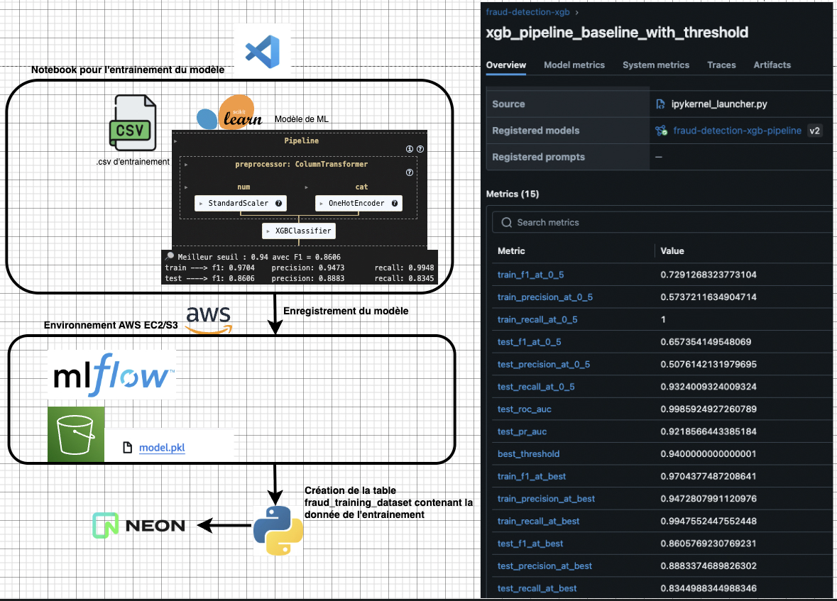
Entraînement initial du modèle (Notebook -> MLflow)

Slide 6
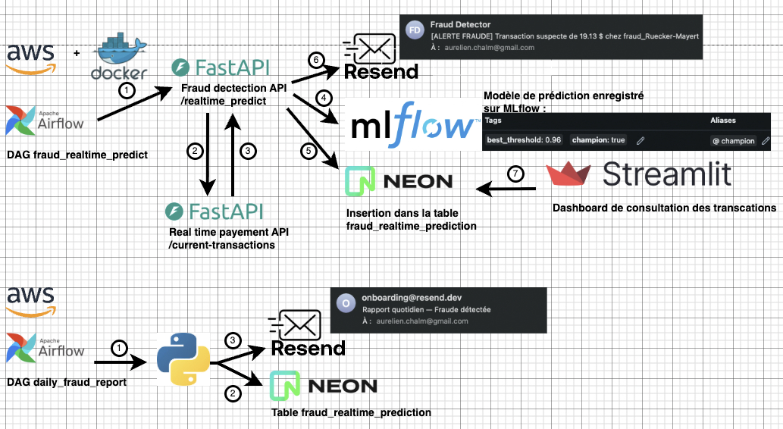
Schéma d’architecture global en production

Slide 7
Architecture de prédiction
🧪 Étape 1 – Développement du modèle de ML
Entraînement d’un modèle de détection de fraude dans un notebook (EDA, preprocessing, features, tuning, évaluation).
Le modèle le plus performant est enregistré dans MLflow et promu comme :
  Version de production
  Tagué champion=true
Création d’une table fraud_training_dataset dans NeonDB :
  Contient toute la donnée d’entraînement initiale
  Servira de base pour le réentraînement en cas de drift détecté.

Slide 8
Architecture de prédiction
⚙️ Étape 2 – Mise en production & scoring temps réel
Airflow exécute un DAG fraud_realtime_predict à intervalle régulier:
  Appel de l’API de prédiction qui :
    Appel l’API de paiements pour récupérer les transactions
    Charge le modèle champion depuis MLflow
    Calcule la probabilité de fraude
    Insère les résultats dans NeonDB → fraud_realtime_predictions
Si une fraude est détectée :
  Envoi d’un mail d’alerte automatique aux équipes métiers via l’API Resend.
Les équipes métiers peuvent :
  Consulter les transactions et fraudes via un dashboard Streamlit.

Slide 9
Architecture de prédiction
📊 Reporting quotidien
Un DAG daily_fraud_report s'exécute une fois par jour :
  Sélection des transactions de la veille dans fraud_realtime_predictions
  Génération d’un rapport synthétique, incluant la présence de fraudes
  Envoi du rapport par email aux équipes métiers.

Slide 10
Architecture de détection de drift de la donnée

Slide 11
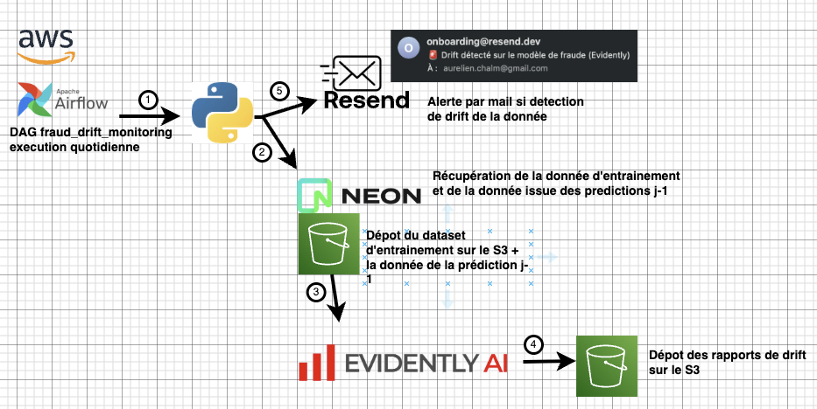
Schema de detection de drift de la donnée

Slide 12
Détection du drift de la donnée avec Evidently
🔍 Détection quotidienne du drift de la donnée
Airflow exécute chaque jour le DAG fraud_drift_monitoring.
Le DAG construit la baseline de référence :
  Il récupère dans NeonDB (fraud_training_dataset)
  → la donnée d’entraînement historique
  → + la donnée issues des prédictions j-1 (pour avoir la journée complète)
  Il génère un CSV baseline et l’enregistre dans S3.
Evidently compare :
  la baseline stockée dans S3
  avec les transactions prédites à j-1

Slide 13
Détection du drift de la donnée avec Evidently
Si dérive détectée :
  Envoi automatique d’un email d’alerte (via Resend)
  L’email contient le lien direct vers le rapport Evidently (HTML + JSON sur S3)
Validation métier avant ré-entraînement :
  En cas de drift, l’équipe data analyse le rapport de drift d’Evidently
  Elle demande aux équipes métiers de valider la colonne is_fraud prédite sur la donnée qui a driftée (sous forme d’un csv) but : éviter de réentraîner le modèle sur ses propres erreurs
Boucle d’enrichissement continue :
  Une fois le csv validé par les équipes métiers il est déposé sur le S3 pour permettre le réentraînement du modèle.

Slide 14
Réentraînement du modèle en cas de drift détecté

Slide 15
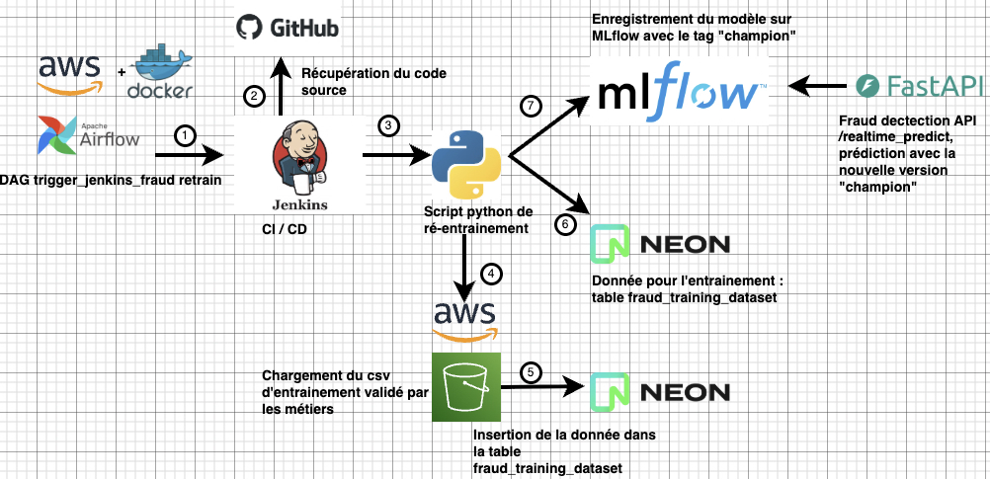
Schéma du ré-entraînement du modèle

Slide 16
Réentraînement du modèle
Objectif : garantir des prédictions fiables dans le temps, même si la donnée évolue.
Lorsque l’équipe décide de réentraîner le modèle (suite à un drift validé),
Airflow déclenche un pipeline Jenkins via le DAG trigger_jenkins_fraud_retrain.
Jenkins exécute le pipeline CI/CD :
  Récupération du code source sur GitHub
  Construction de l’image de test → exécution des tests PyTest
  Si tout est valide → exécution du script Python de réentraînement (avec récupération de la donnée validée par le métier -> nouvelles données ajoutées dans la table d’entrainement)
Le script entraîne un nouveau modèle XGBoost, le loggue dans MLflow, puis le tague “champion”, ce qui remplace la version actuellement en production.
L’API de prédiction interroge en continu le modèle “champion” sur MLflow :
→ la nouvelle version est immédiatement opérationnelle, → sans interruption de service.

Slide 17
Video de l’architecture

Slide 18
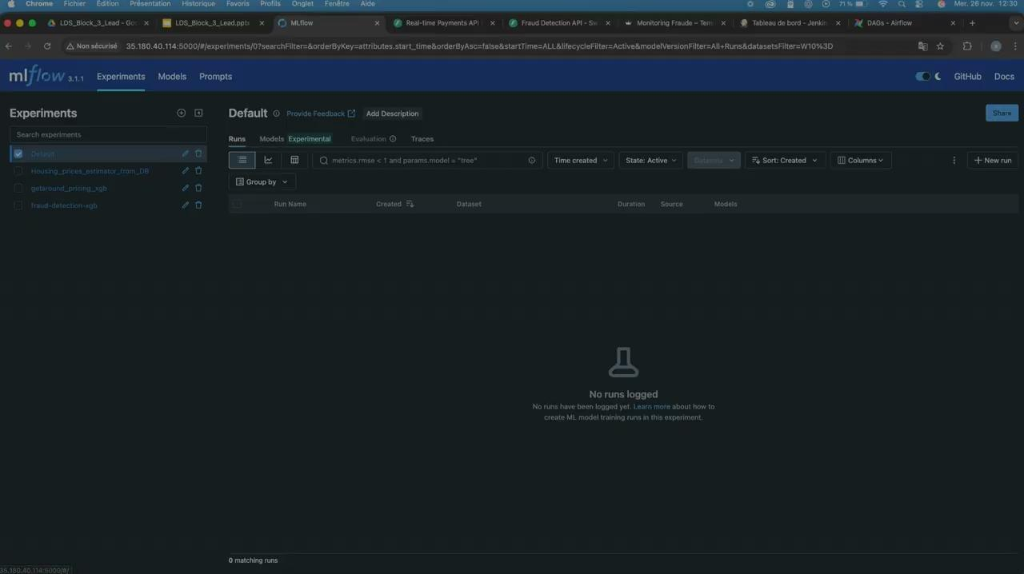
Vidéo de l’architecture

Slide 19

Conclusion – Un pipeline complet de détection & monitoring de fraude
Détection en temps réel grâce à une API FastAPI qui appel un modèle ML hébergé et versionné dans MLflow (tag champion).
Orchestration avec Airflow, pilotant : les prédictions quotidiennes, l’envoi d’alertes métiers, la génération automatique des rapports, le réentraînement du modèle.
Surveillance continue du modèle via Evidently permettant : la détection du data drift, génération de rapports de drift.
DAG de réentraînement : Airflow → Jenkins → réentraînement → enregistrement d’un nouveau modèle champion.
Architecture complète, modulaire et industrialisable, combinant : APIs (récupération des transcations + prédiction), NeonDB pour le stockage applicatif, S3 pour la baseline & les rapports, Dashboard Streamlit pour l’usage métier.
Un système ML opérationnel, supervisé, capable de s’adapter automatiquement à l’évolution des comportements frauduleux.

Slide 20

Merci!
A bientôt pour de nouvelles aventures…

